Slide 1

GÜMRÜK KAPILARINA KURULACAK
SANDIKLARDA GÖREV ALACAK SANDIK KURULU ÜYESİ ve MÜŞAHİT EĞİTİM SUNUMU

Slide 2
Başlarken
Bu sunum Yüksek Seçim Kurulunun 145 sayılı ‘Gümrük Kapılarında Görev Yapacak Geçici Gümrük Kapısı Seçim Kurulları ve Sandık Kurullarının Görev ve Yetkileri ile Gümrük Kapılarındaki Oy Verme İşlemleri’ başlıklı genelgesi esas alınarak hazırlanmıştır.
145 sayılı Genelge tüm Gümrük Kapısı Sandık Kurullarında bulunmaktadır. Herhangi bir sorunla karşılaştığınızda, şikayet ve itiraz hakkınızı kullanmak istediğinizde sandık kurulu başkanında genelgenin ilgili maddesini incelemesini talep ediniz.

Slide 3


Oylamanın başlayacağı gün ve oy verme süresi
Gümrük kapılarında oy verme 7 Haziran 2018 Perşembe günü saat 08.00’de başlar ve 24 Haziran 2018 Pazar günü saat 17.00’ye kadar sürer (145/3).
Cumhurbaşkanı seçiminin ikinci oylamaya kalması durumunda 30 Haziran 2018 Cumartesi günü saat 08.00’de başlar ve 8 Temmuz 2018 Pazar günü saat 17.00’ye kadar devam eder (145/3).

Slide 4
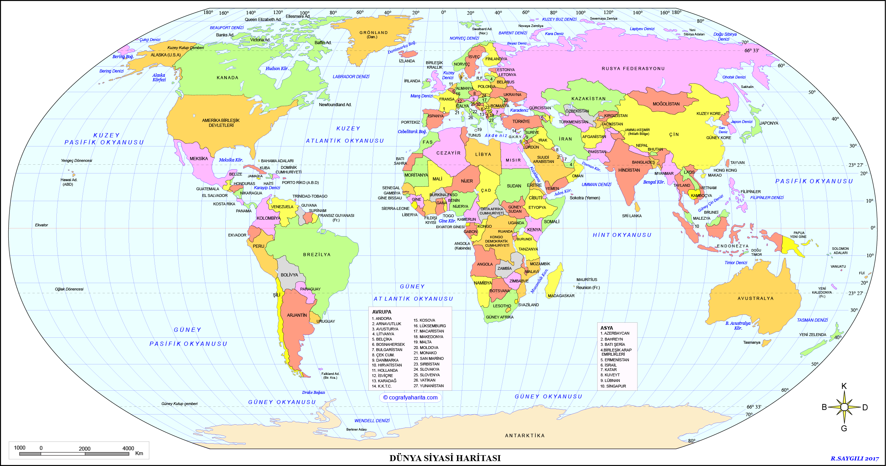
Gümrük kapılarında kimler oy verebilir?
Gümrük kapılarında sadece Yurt Dışı Seçmen Kütüğüne kayıtlı seçmenler oy kullanabilirler (145/3).

Slide 5
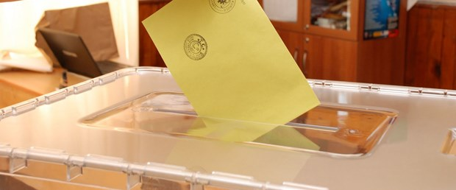
Gümrük Kapılarında Kurulacak Sandık Kurulları
Gümrük kapılarında kurulacak sandık kurulları bir başkan ile dört asıl ve dört yedek üyeden oluşturulur (145/7).
Sandık kurulu başkanı ile bir üye o gümrük kapısının bulunduğu ilçede görev yapan kamu görevlileri/memurlar arasından kura ile belirlenir.
Diğer üç üye ise o ilçede teşkilatı bulunan ve en son genel seçimlerde en fazla oy almış üç siyasi partinin belirlediği kişilerden oluşur.

Slide 6
Sandık kurulu başkanı ya da üyelerin göreve gelmemesi!
Sandık kurulu başkanının göreve gelmemesi halinde, kamu görevlileri arasından belirlenen üye, bu üyenin de bulunmaması durumunda en yaşlı üye kurula başkanlık eder (145/7).
Sandık kurul üyeleri sayısı (başkan hariç) üçten aşağı düşerse bu konu tutanağa geçirilir ve eksiklikler, o seçim bölgesinde seçme yeterliliğine sahip, okur-yazar olanlar arasından başkanın seçeceği kimselerle tamamlanır (145/17).
Sandık kurulu üyelerimiz haklarını kaybetmemek için zamanında görevli oldukları sandıklarda hazır bulunmalıdırlar.
Müşahitlerimiz böylesi bir durum karşısında müşahitlerimiz sandık kurulu üyesi olmak istediğini sandık kurulu başkanına söylemelidir.

Slide 7
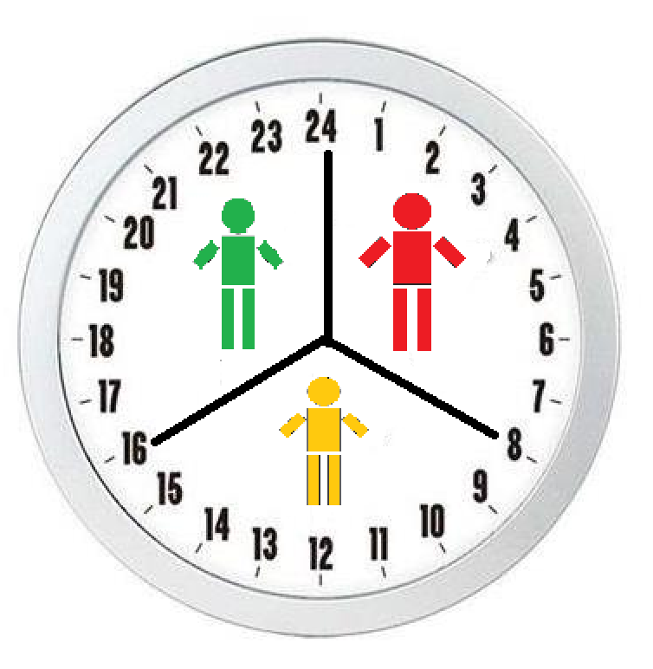
Gümrük kapılarında oy verme işlemleri 24 saat kesintisiz devam eder
Gümrük kapılarında oy verme işlemlerinin 24 saati kesintisiz devam etmesi esastır.
Bir sandıkta 24 saatlik bu sürede aynı kişilerden oluşan kurulun sürekli görev yapması mümkün bulunmadığından, 8’er saatlik görev yapan üç ayrı sandık kurulu görevlendirilir. Her kurulun kendisi için belirlenen saat aralığında görevlerini yerine getirmeleri sağlanır(145/7).
Bu nedenle her sandık için 3 müşahit görev almalıdır.

Slide 8

Devir teslim
Gümrük kapısında oy verme yerinde devamlı bulunması zorunlu olan;
oy sandığı,
sandık mührü,
“TERCİH” veya “EVET” mührü,
kullanılmayan oy pusulaları, oy zarfları,
basılı cetvel ve tutanaklar,
tutanak defterleri ve diğer oy verme araçları
bir öncekinden görevi devir alıp sürdürecek olan sandık kurullarınca birbirlerine devir ve teslim edilir (147/13).

Slide 9
Sandık kurullarının görev ve yetkileri nelerdir?
a) Sandık çevresinde seçimin düzenle geçmesi için gereken tedbirleri almak ve oy verme işlerini yürütmek ve denetlemek,
d) Sandık kurulu tutanak defterindeki tutanakları ve gerekli diğer tutanakları düzenlemek ve altını imzalamak,
e) Kullanılmayarak artan matbu evrakı, kullanılmayan zarflar ile oy pusulalarını imzalı tutanakla, sandık kurulu başkanı ve ad çekme ile seçilecek en az iki üye tarafından seçim kuruluna teslimini sağlamak,
b) Sandığın konulacağı yeri belirlemek, Sandıktan çıkan oy zarflarını açmadan saymak, oy kullanan seçmen sayısı ile birbirine uygunluğunu sağlayarak tutanağa geçirmek
c) Şikâyetleri incelemek ve karara bağlamak, kararları tutanak defterine geçirerek altını imzalamak, bu kararlardan itiraza uğrayanları seçim kuruluna göndermek,

Slide 10
Sandık çevresinde düzenin sağlanması ve yasaklar
Sandık Çevresi Nedir?
Sandık çevresinde cebir, şiddet veya tehdit kullanarak sandık başı düzenini bozmaya kalkışanlar, sandık kurulu başkanı veya üyelerinden biri tarafından yapılan çağrı ya da seçmenlerin ihbarı üzerine gelen kolluk güçlerince derhal sandık çevresinden uzaklaştırılır ve gerekli yasal işlem yapılır. Seçmenlerce ihbar, o yer kolluk güçlerine şahsen yapılır. Bu madde uyarınca sandık çevresine gelen kolluk güçleri, başkanın talebine veya kurulun kararına uymak zorunda olup, çağrı veya ihbar sebebi ortadan kalkınca sandık çevresinden ayrılır (147/12).
Seçimin güvenliğini sağlamakla görevli kolluk güçleri hariç, özel güvenlik görevlileri ve belediye zabıtaları gibi görevliler de dâhil olmak üzere resmî üniforma ve silah taşıyan kişiler, sandığın konulduğu bina, yapı ve bunların müştemilatına giremezler (147/12).
Sandığın konulduğu bina, yapı ve bunların müştemilatında hiç kimse, başkalarının görebileceği şekilde bir siyasi parti veya adaya ait rozet, amblem veya benzeri işaretler ya da propaganda amaçlı yayınlar taşıyamaz; yazılı, sözlü veya görüntülü propaganda yapamaz. Bu fıkra hükümlerine uymayan kişiler kolluk güçleri tarafından uzaklaştırılır (147/12).
Sandık çevresi, oy sandığının konulduğu ve sandık kurulunun görev yaptığı sınıf, oda, bölüm veya bu amaçla oluşturulan yerdir (147/11).

Slide 11
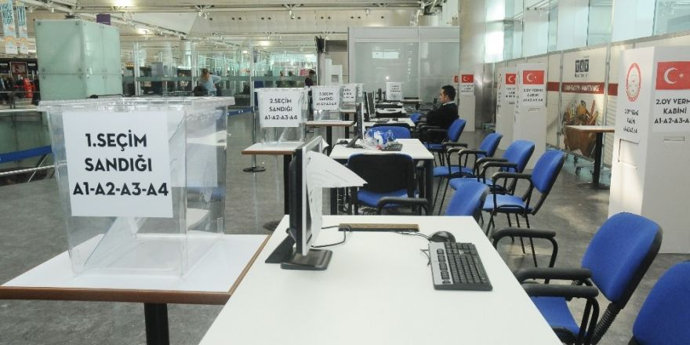
Sandığın konulacağı yerin tespiti
Sandığın konulacağı yeri, oy verme işinin düzenle yürütülmesini sağlayacak biçimde, sandık kurulu tespit eder.
Gümrük kapılarında oy verme tarih ve saatler arasında yurt dışı seçmen kütüğüne kayıtlı seçmenler, Yüksek Seçim Kurulunca belirlenen gümrük kapılarında, yurda giriş ya da çıkış yapıp yapmadığı aranmaksızın herhangi bir günde oy verebileceklerinden, oylarını kolaylıkla kullanabilmeleri bakımından; gümrük alanı dışında ve bu işlemlerin yapıldığı alana yakın herkesin kolayca görebileceği uygun bir yere sandık konulur.
Sandığın konulduğu yer, oy verme süresince, çok önemli bir sebep olmadıkça değiştirilemez (147/14).

Slide 12
Sandık kurulunun oy verme öncesi yapacağı iki önemli iş
Sandık kurulu; and içme, sandığı yerleştirme, kapalı oy verme yerini düzenleme işini bitirdikten sonra hazır bulunanlar önünde ilçe seçim kurulu başkanlığından teslim aldığı ve filigranlı kâğıttan üretilmiş, üzeri Yüksek Seçim Kurulunca numaralanıp mühürlenerek paketlenmiş oy pusulası paketini açıp, tümünü sayar; Oy pusulalarının her birinin arkasını sandık kurulu mührü ile mühürler ve oy pusulalarının sayısı ile her birinin arkasının sandık kurulu mührüyle mühürlenmiş olduğunu tutanak defterine geçirir.
İlçe seçim kurulundan teslim alınan filigranlı kâğıttan üretilmiş ve ön yüzünün sol üst köşesinde Türkiye Cumhuriyeti Yüksek Seçim Kurulu amblemi ve ilçe seçim kurulu başkanlığı mührünü taşıyan sarı renkte bastırılmış olan oy zarflarını sayar, her zarfın üzerine sandık kurulu mührünü basar ve zarfların sayısı ile her birinin ön yüzünün sandık kurulu mührüyle mühürlenmiş olduğunu tutanak defterine geçirir (145/16).

Slide 13


Oy verme yeri ve zamanı
Yurt dışı seçmen kütüğüne kayıtlı seçmenler,
Yüksek Seçim Kurulunca tespit ve ilân edilen gümrük kapılarında,
7 Haziran 2018 Perşembe günü saat 08.00’den oy vermenin sona erdiği 24 Haziran 2018 Pazar günü saat 17.00’ye kadar,
Cumhurbaşkanı seçiminin ikinci tura kalması durumunda 30 Haziran 2018 Cumartesi günü saat 08.00’den 8 Temmuz 2018 Pazar günü saat 17.00’ye kadar
olan süre içinde, herhangi bir günde ve tercih ettiği gümrük kapısında oy verebilirler (147/18).

Slide 14
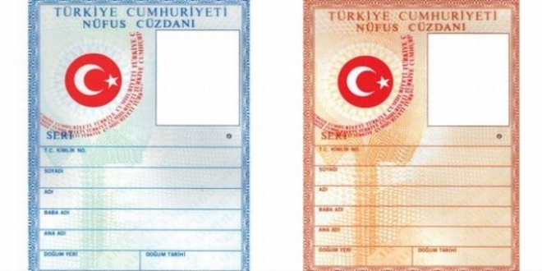
Kimlik tespiti yapılır
Sandık kurulu başkanı seçmenin,
Türkiye Cumhuriyeti Kimlik Kartı,
Nüfus cüzdanı,
Geçici Kimlik Belgesi,
Resmî dairelerce verilen soğuk damgalı kimlik kartı,
Pasaport,
Evlenme cüzdanı,
Askerlik belgesi,
Sürücü belgesi
gibi belgelerden biri ile kimliğini tespit eder. Bu belgelerde Türkiye Cumhuriyeti kimlik numarası yer almıyorsa temsilcilikçe veya nüfus müdürlüklerince verilmiş seçmeni tanıtacak nitelikte Türkiye Cumhuriyeti kimlik numarasını taşıyan nüfus kayıt örneğinin ibrazı gereklidir.

Slide 15

Seçmen sorgulama yapılır
Bilgisayar ile "Yurt Dışı Seçmen Sorgulama ve Oy Kullandı Bilgi Girişi" ekranı üzerinden kişinin Türkiye Cumhuriyeti kimlik numarası girilerek yurt dışı seçmen kütüğüne kayıtlı olup olmadığı, kayıtlı ise oy kullanıp kullanmadığı sorgulanır.
Yurt dışı seçmen kütüğünde kaydı bulunmayan veya “Oy Kullandı” bilgisi işaretli bulunan seçmenlere oy kullandırılmaz.
Seçmen, yurt dışı seçmen kütüğüne kayıtlı ve “Oy Kullandı” bilgisi işaretli değilse Türkiye Cumhuriyeti kimlik numarası, adı, soyadı, baba adı, doğum tarihine ilişkin bilgiler, Örnek: 145/B sayılı “Gümrük Kapısı Sandık Seçmen Listesi”ne yazdırır. Daha sonra seçmene oy kullandırılır.

Slide 16
Sandık kurulu başkanının seçmeni hangi konularda bilgilendirir? Uyarır?
a)Sandık kurulu başkanı, kanuna uygun biçimde hazırlanmış ve mühürlenmiş oy zarfı ile oy pusulasını, hiçbir tarafında herhangi bir işaret bulunmadığını ve arkasının sandık kurulu mührü ile mühürlü olduğunu, kurul üyelerine, müşahitlere ve seçmene gösterdikten sonra “TERCİH” veya “EVET” mührünü seçmene vererek kapalı oy verme yerini gösterir.
Başkan tarafından seçmene kapalı oy verme yerine girmeden önce:
b) Oy pusulalarında tercih ettiği cumhurbaşkanı adayı, siyasi parti veya ittifak için ayrılan bölümden dışarı taşırmamak suretiyle “TERCİH” veya “EVET” mührünü basması, “TERCİH” veya “EVET” mührü dışında herhangi bir yerine imza atmaması veya işaret koymaması, aksi halde oyunun geçersiz sayılacağı, oy pusulalarını düzgün bir şekilde katlayıp zarfa koyması ve yapıştırması gerektiği,
c) Zarf içine oy pusulalarından başka hiçbir şey koymamasını,
d) Oy pusulalarının herhangi bir yerine başkaca bir işaret koyması halinde oyunun geçersiz olacağını, hatırlatır ve kapalı oy verme yerine girmesini söyler.
e) Birleşik oy pusulaları verildikten sonra hata veya başka bir neden ileri sürülerek yeni bir oy pusulası verilemeyeceğini hatırlatır,
f) Cep telefonu, fotoğraf veya film makinesi gibi görüntü kaydedici veya haberleşme sağlayıcı cihazlarla kapalı oy verme yerine girmesinin yasak olduğu ve cezasının bulunduğunu söyler . Bu tür cihazlar varsa oy verme işlemi bittikten sonra iade edilmek üzere bırakması gerektiği de hatırlatır.
Oyunu zarfa koyarak ve zarfı kapatarak oy sandığına atmak suretiyle oyunu kullanan seçmene çizelgede isminin bulunduğu yeri imzalattırıldıktan sonra “TERCİH” mührü teslim alınıp seçmenin kimliği kendisine iade edildikten sonra, oy verme işleminin tamamlanmasını sağlar (298/94/C).

Slide 17

Engellilerin Oy Kullanması
Görme engelliler, felçliler, elleri eksik olanlar veya bu gibi bedeni engelleri açıkça belli olanlar o seçim çevresi seçmeni olan ve o sırada sandık çevresinde bulunan akrabalarından birinin, akrabası yoksa diğer herhangi bir seçmenin yardımı ile oylarını kullanabilirler.
Bir seçmen birden fazla engelliye yardım edemez.
Sandık kurulu başkan veya üyeleri, engelli seçmenlere yardım etmek amacıyla oy verme kabinine giremez, oy kullanma sırasında yardım edemez (147/22).

Slide 18

Okuma - yazma bilmeyen seçmenlerin oy kullanmaları
Okuma - yazma bilmeyen seçmen, sorduğu ve istediği takdirde sandık kurulu başkanı,
sadece oy pusulaları üzerinde bulunan cumhurbaşkanı adayı, siyasi parti ve ittifakların işaretlerinden hangisinin hangi aday veya partiye ait olduğunu tarafsız bir şekilde gösterir,
tercih ettiği cumhurbaşkanı adayı, siyasi parti ve ittifakların diğer bölüme taşırmamak suretiyle "TERCİH" veya "EVET" mührünü basması ve birleşik oy pusulalarını katlayıp sarı renkli zarfa koyarak ağzını yapıştırması gerektiğini anlatır.
Okuma - yazma bilmeyen seçmenlere oy verme sırasında yardım etmek amacıyla oy verme yerine kendisinden başka kimse giremez ve oy kullanma sırasında yardım edemez (147/23).

Slide 19
Kapalı oy verme yerine girme yasağı
Sandık kurulu başkan veya üyeleri, oy verme sırasında seçmenlere yardım etmek amacıyla kapalı oy verme yerine giremez (147/25).

Slide 20

Oy vermenin bitimi
Sandık kurulu başkanı, 24 Haziran 2018 Pazar günü, Cumhurbaşkanı seçiminin ikinci tura kalması durumunda 8 Temmuz 2018 Pazar günü saat 17.00’de oy vermenin bittiğini yüksek sesle ilân eder.
Ancak sırada oy vermeyi bekleyenler varsa sandık kurulu başkanı bunların sayılarını tespit eder ve kimliklerini alır. Oy verme işlemi bu seçmenler oylarını kullanıncaya kadar devam eder.
Oy verme işleminin bittiğine dair ilândan sonra sandığın açılmasına ve oy zarflarının sayımına geçileceğinden sandık kurulu başkanı, gerekli düzenlemeleri yapar ve güvenlik önlemlerinin alınmasını sağlar (145/28).

Slide 21
Sandığın açılması, zarfların sayımı
Oy sandığı oy verme yerinde bulunanların huzurunda sandık kurulu başkanı tarafından açılarak çıkan zarflar sayılır ve durum tutanağa geçirilir.
Oy sayım yetkisi (zarfların açılarak oy pusulalarının sayımı yetkisi) geçici gümrük kapısı seçim kuruluna ait olduğundan gümrük kapılarında sandık kurulları tarafından kesinlikle zarflar açılmaz ve oy sayımı yapılmaz.
Oy sandığından çıkan zarf sayısı oy verenlerin sayısı ile karşılaştırılır. Bu zarfların sayısı oy veren seçmen sayısına eşit ise bu uygunluk tespit edilerek Örnek: 145/C sayılı "Cumhurbaşkanı ve Milletvekili Seçiminde Uygunluk Tespit Tutanağı"na geçirilir.
Oy kullananların miktarı oy zarflarının sayısına eşit olmadığı takdirde bu husus varsa nedeni de açıklanarak düzenlenecek tutanağa yazılır.
Sandık kurulunca düzenlenen bu tutanağın aslı ile oy kullanan sandık seçmen listesinin aslı sandıktan çıkan zarflarla birlikte kurula ait torbaya konulur ve ağzı kapatılıp mühürlenir.
Kullanılmayan birleşik oy pusulaları ve zarflar diğer araç ve gereçlerle birlikte geçici gümrük kapısı seçim kurulu başkanına teslim edilmek üzere ayrıca paketlenir.
Oy zarfları ve tutanaklarını içeren ağzı mühürlü torba üzerine, tarih ve sandık numarası yazıldıktan sonra ad çekme ile seçilecek en az iki kurul üyesi ile birlikte sandık kurulu başkanı tarafından en kısa sürede geçici gümrük kapısı seçim kurulu başkanlığına tutanakla teslim edilir (145/30). Sandık kurulu üyelerimiz veya Müşahitlerimiz torbanın ilçe seçim kuruluna taşınması sırasında mutlaka sandık başkanına eşlik etmelidir (resmi araçta yer yoksa kendi araçları ile).

Slide 22

Oyların sayım ve dökümüne ilişkin genel esaslar
Gümrük kapılarında oy vermenin başlangıç tarihinden beri kullanılan ve geçici gümrük kapısı seçim kurullarında özel torbalarda saklanan oyların sayım ve dökümü, oy vermenin bittiği 24 Haziran 2018 Pazar günü, Cumhurbaşkanı seçiminin ikinci tura kalması durumunda 8 Temmuz 2018 Pazar günü seçimin bitiş saatinden itibaren ilgili geçici gümrük kapısı seçim kurulunca yapılır (145/32).

Slide 23

Şikayet ve İtiraz
Yasalara aykırı iş ve işlemlerle ilgili SANDIK KURULLARINA yapılan her türlü sözlü ya da yazılı başvuruya ŞİKAYET denir.
Sandık kurullarınca verilmiş herhangi bir kararın 298 sayılı Kanuna aykırı olması nedeniyle kaldırılması veya bu Kanuna uygun hale getirilmesi için ilçe SEÇİM KURULLARIna başvurulabilir. Bu başvurmaya da İTİRAZ denilir (135/48).

Slide 24

Kimler şikayet ve itiraza yetkilidir?
Şikâyete yetkili kimseler;
Seçme yeterliliğine sahip seçmenler,
Siyasi partiler veya bunların tüzüklerine göre kuruluş kademelerinin (il ve ilçe kuruluşlarının) başkanları, vekilleri veya yetkilendirdiği kişiler,
Siyasi partiler ve bağımsız adayların müşahitleri,
Adaylar ile milletvekilleri,
Cumhurbaşkanı adayları veya yetkilendirdiği kişiler (135/49)

Slide 25

Şikâyetin şekli ve karara bağlanması
Şikâyet dilekçe veya sözle yapılabilir (135/50).
Şikâyetin haklı veya yerinde görülmesi halinde kurul, karar yazmaya ihtiyaç olmaksızın, şikâyet konusu işlemi düzeltir yahut bu tedbir işlemi kaldırır.
Şikâyetçinin şikâyete yetkili olmaması veya şikâyetin süresinden sonra yapılmış olması veya haksız yahut yersiz görülmesi halinde kurulca şikâyetin reddine karar verilir. Bu halde kurul kararının başkan ve üyeler tarafından imzalanması ve sandık kurulu tutanak defterine işlenmesi lazımdır.
Şikâyetin reddine ilişkin kararın bir örneği şikâyetçiye verilir (135/52). Bu nedenle mutlaka reddedilen şikayetimizin kararını alarak hemen ilçe seçim kuruluna itiraz edilmesini sağlayalım.

Slide 26
Şikayetin süresi
Şikâyet en geç, seçim sonuçlarını tespit eden tutanağın sandık kurulunca düzenlenmesine, diğer bir ifadeyle yazılıp imzalanması anına kadar sandık kuruluna ulaşmalıdır (135/53).

Slide 27

İtiraz süreci
Sandık kurullarının aldıkları kararlar ile oy verme süresince yaptıkları iş ve işlemlere ilişkin seçim kurullarına itirazda bulunulabilir.
Sandık başı iş ve işlemlerine karşı, ilçe seçim kuruluna itiraz edilebilmesi için, önce sandık kuruluna şikâyet veya itirazda bulunulmuş olması şart değildir. Yani doğrudan ilçe seçim kurullarına itiraz yoluna gidilebilir.
İtirazda bulunabilecek kimseler şikâyete yetkili olan kimselerdir.

Slide 28
İtiraz süresi
Cumhurbaşkanı seçimi için ilçe seçim kurullarına itirazın son süresi 25 Haziran 2018 Pazartesi günü saat 17.00'e kadardır.
Milletvekili seçimleri için ilçe seçim kurullarına itirazın son süresi ise 26 Haziran 2018 Salı günü saat 15.00'e kadardır (135/54).
Bu süre içerisinde yapılmayan itirazlar kabul edilmeyeceği için mutlaka bu süreler içerisinde şaibeli her türlü durum, iş ve işlem hakkında ilçe seçim kurullarına yazılı itirazda bulunalım.

Slide 29
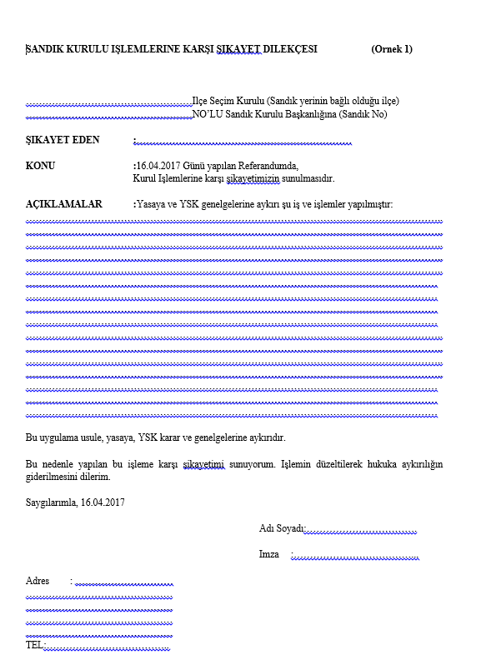

Slide 30
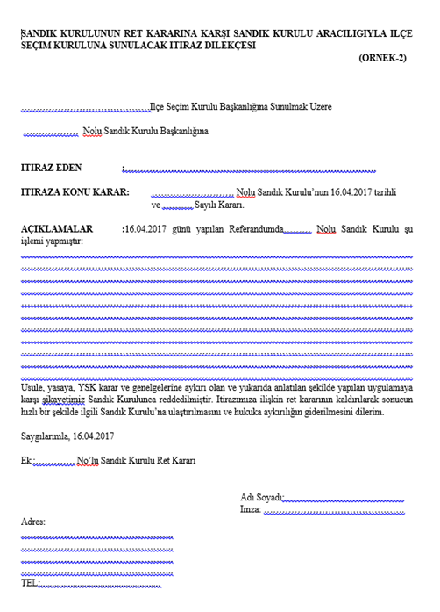

Slide 31
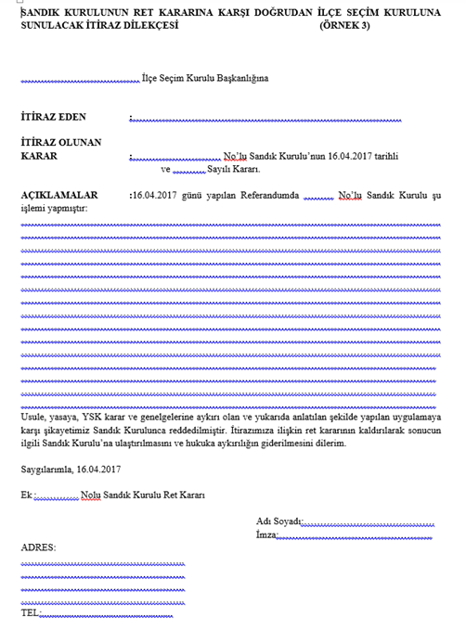

Slide 32
MÜŞAHİTLERİN YASAL HAKLARI
298 Sayılı Yasanın 82.maddesi ile 135 Sayılı YSK Genelgesinin 19. ve 28. maddeleri gereğince; parti adına görevli olduğu sandık çevresinde bulunmaya ve oy verme işlemlerini izlemeye,
298 Sayılı Yasanın 100.maddesi ile 135 Sayılı YSK Genelgesinin 37. ve 41. maddeleri gereğince; sayım dökümü izlemeye,
298 Sayılı Yasanın105. maddesi ile 135 Sayılı YSK Genelgesinin 44. maddesi gereğince; ISLAK İMZALI ve MÜHÜRLÜ SANDIK SONUÇ TUTANAKLARINI ALMAYA;
135 Sayılı YSK Genelgesinin 46.maddesi gereğince; sayıma ilişkin torbanın ilçe seçim kurulu başkanına veya geçici ilçe seçim kurulu başkanına teslim edilmesine eşlik etmeye,
298 Sayılı Yasanın 108.maddesi gereğince; ilçe seçim kurulunda tutanakların birleştirilmesini izlemeye, 298/106 md gereğince; birleştirme tutanağını almaya;
298 Sayılı Yasanın 110.maddesi ve 135 sayılı YSK Genelgesinin 49 ve 54. maddeleri gereğince; seçim mevzuatına aykırı tüm iş ve işlemlerde partimiz adına sandık kurullarına şikâyet ve ilçe seçim kurullarına itiraz hakkını kullanmaya seçim mevzuatı gereğince MÜŞAHİTLER YETKİLİDİR.

Slide 33

Değerli Sandık Kurulu Üyelerimiz ve Müşahitlerimiz
Mutlaka belirtilen zamandan önce görevli olduğunuz sandığın başında bulununuz,
Sandık Kurulu Başkanı tarafından torba açılırken mutlaka torbadan çıkan bütün seçim evrakının tam, eksiksiz ve üzerinde hiçbir oynama yapılmadığına, torbadan seçim evrakı dışında herhangi bir şeyin çıkıp çıkmadığına dikkat ediniz,
Sandık kurulu üye ve başkanlarının yaptıkları iş ve işlemlerin yasaya uygunluğunu takip ediniz, Öncelikle sandık kurulu başkan ve üyeleri olmak üzere diğer seçmenler ve kolluk güçlerinin hiçbir koşulda seçmen tercihine etki edecek düzeyde yönlendirici olmadığından emin olunuz,
Başkalarının yerine oy kullanılmasını engellemek için kimlik tespitine dikkat ediniz,
Seçmen üzerindeki olası baskıları engellemek için hiç bir seçmenin cep telefonu ile kapalı oy verme yerine girmesine izin vermeyiniz.
Sayım ve döküm işlemlerinin açıklık ilkesine uygun bir şekilde yapılmasına dikkat ediniz,
Sonuç tutanaklarının birer örneğini alınız,
Seçim iş ve işlemlerinin yasaya uygun bir şekilde gerçekleştirildiğinden emin olunuz, aksi bir durumda şikayet hakkınızı kullanınız. Şikayetiniz reddedilirse itiraz için parti yetkililerimiz ile iletişime geçiniz.

Slide 34


